Slide 1


Slide 2
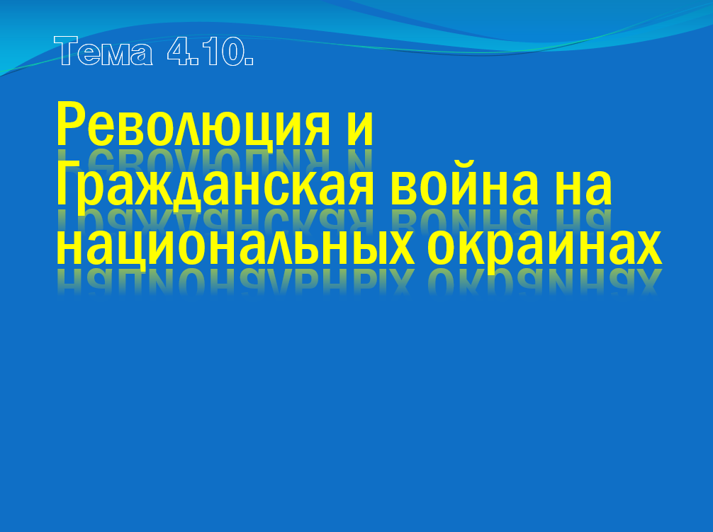
Тема 4.10.
Революция и Гражданская война на национальных окраинах

Slide 3
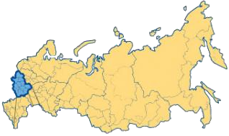
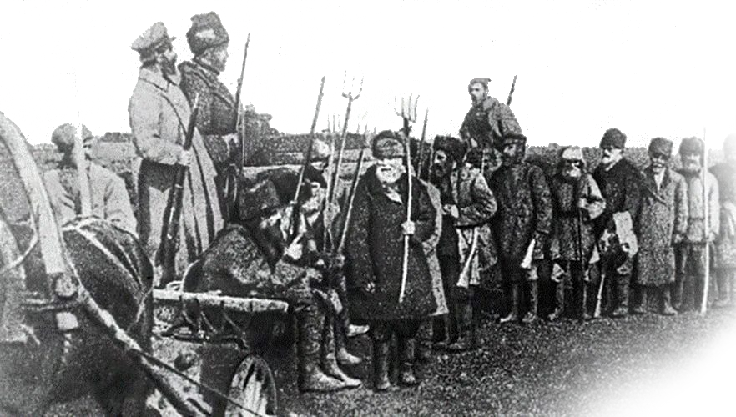
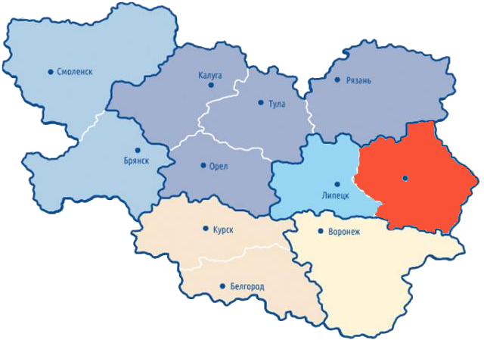
ТАМБОВСКОЕ ВОССТАНИЕ
Тамбовское восстание 1920—1921 гг. (Антоновский мятеж) — одно из самых крупных в ходе Гражданской войны народных восстаний против Советов, произошедшее в Тамбовской губернии.
Тамбов

Slide 4
ТАМБОВСКОЕ ВОССТАНИЕ
При большевиках крестьян на Тамбовщине, как и по всей России, лишили всяких прав, запретили торговать хлебом и стали забирать его силой.
Близость Тамбовской губернии к центру предопределили широкий размах продотрядов, что вызывало у местного крестьянского населения сильное недовольство.
Крестьяне ответили активным вооружённым
сопротивлением.

Slide 5
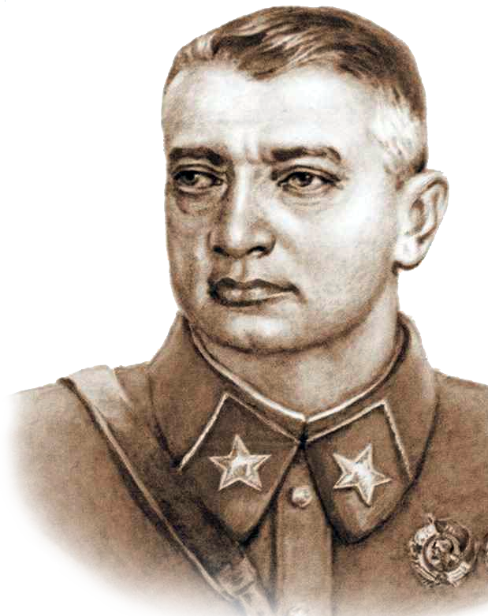
ТАМБОВСКОЕ ВОССТАНИЕ
В 1918 г. в восстаниях приняло участие до 40 тыс. человек. В июне 1920 г. восставшие образовали две полноценные армии численностью 50 тыс. человек.
Восстание вспыхнуло в августе 1920 г. - крестьяне отказались сдавать хлеб и уничтожили продотряды, местных коммунистов и чекистов.
В подавлении Тамбовского восстания было задействовано до 55 тыс. бойцов,
9 артиллерийских бригад, 10 бронепоездов,
2 авиаотряда, применялось химическое оружие...
В апреле 1921 г. командующим войсками Тамбовской губернии назначен М.Тухачевский.
Он получил директиву — ликвидировать тамбовское восстание через месяц.
Рис. Михаил Тухачевский
Восстание было подавлено с крайней жестокостью …

Slide 6
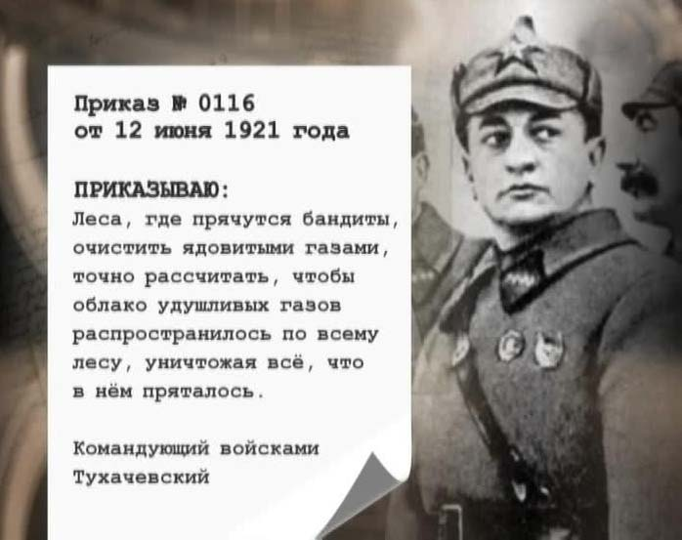
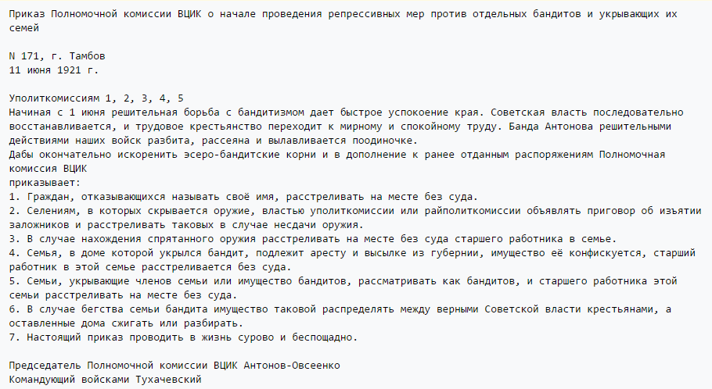
ТАМБОВСКОЕ ВОССТАНИЕ

Slide 7
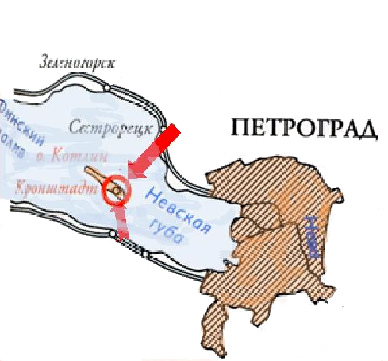
КРОНШТАДСКИЙ МЯТЕЖ
Кронштадтский мятеж — вооружённое выступление гарнизона Кронштадта и кораблей Балтийского флота против большевиков в марте 1921 года
1 марта 1921 г. В Кронштадте состоялся 15-тысячный митинг под лозунгами «Власть Советам, а не партиям!»
Митингующие потребовали:
освобождение всех политзаключенных;
перевыборы Советов;
свобода слова, собраний и союзов;
ликвидация продовольственной диктатуры и политики «военного коммунизма»
Восставшие были объявлены большевиками «вне закона».

Slide 8
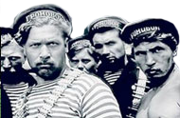
КРОНШТАДСКИЙ МЯТЕЖ
8 марта 1921 г. в день открытия Х съезда РКП(б) солдаты Красной армии пошли на штурм Кронштадта. Но штурм был отбит, и войска с потерями отступили на исходные рубежи.
16 марта под руководством М.Тухачевского начался второй штурм.
18 марта сопротивление кронштадтцев было сломлено.

Slide 9
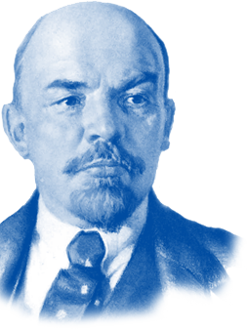
КРОНШТАДСКИЙ МЯТЕЖ
Потери РККА составили 527 человек убитыми и около 3 тыс. ранеными. Погибло 1 тыс. мятежников, свыше 4 тыс. было захвачено в плен и около 8 тысяч — ушли в Финляндию.
Начались репрессии. К расстрелу были приговорены более 2000 человек и к различным срокам наказания 6,5 тыс. человек.
Руководству большевиков стало ясно, что продолжение прежней политики грозит потерей власти. В 1921 г. СНК объявил об окончании политики «Военного коммунизма» и переходе к «Новой экономической политике» (НЭП).

Slide 10

ИТОГИ ГРАЖДАНСКОЙ
ВОЙНЫ
Укрепление власти большевиков на большей части территории Российской империи
Потеря и признание независимости Польши, Литвы, Латвии, Эстонии и Финляндии
Создание на подконтрольной большевикам территории Российской, Украинской, Белорусской и Закавказской советских республик; создание на их основе 30 декабря 1922 г. советского государства – СССР
Эмиграция из страны более 2 млн человек
Человеческие жертвы оцениваются в 10 млн. чел.

Slide 11
ИТОГИ ГРАЖДАНСКОЙ
ВОЙНЫ
Победа большевиков в гражданской войне
привела к ликвидации демократии, господству однопартийной системы, когда от имени народа правила партия, от имени партии ЦК и Политбюро.
УРОКИ ГРАЖДАНСКОЙ ВОЙНЫ
власть, не способная идти на компромиссы, не желающая осуществлять преобразования, неизбежно уступит место другой власти
в современном мире война не может являться средством достижения политических, экономических и идеологических целей
необходимо бороться за предотвращение войн
основой боевой мощи государства является экономика, которая обеспечивает армию современным вооружением

Slide 12

ДОМАШНЕЕ ЗАДАНИЕ
§ 10. Революция и Гражданская война стр. 115-124; Задание: 1-6 стр. 123

